Slide 1
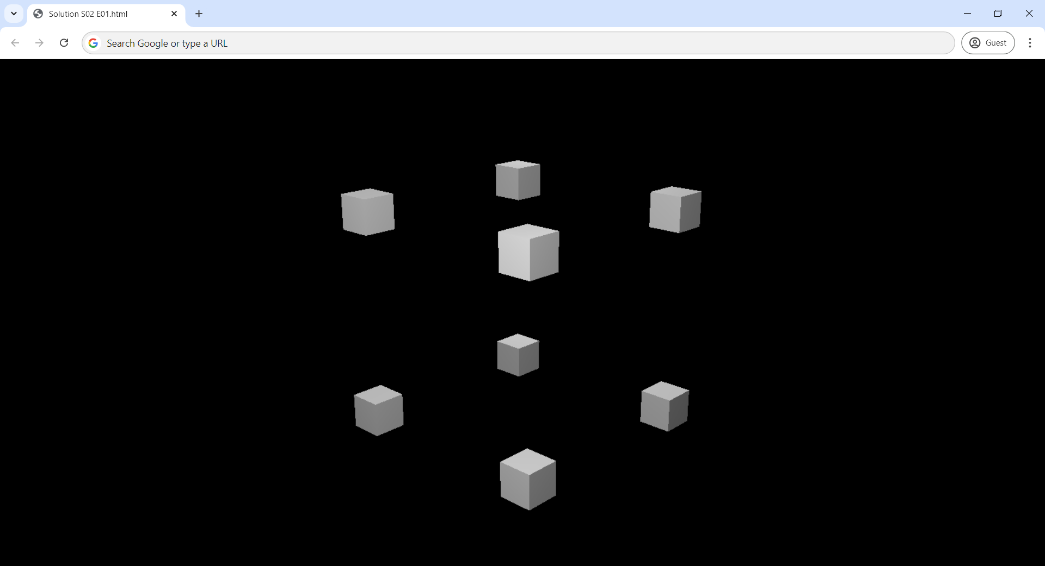
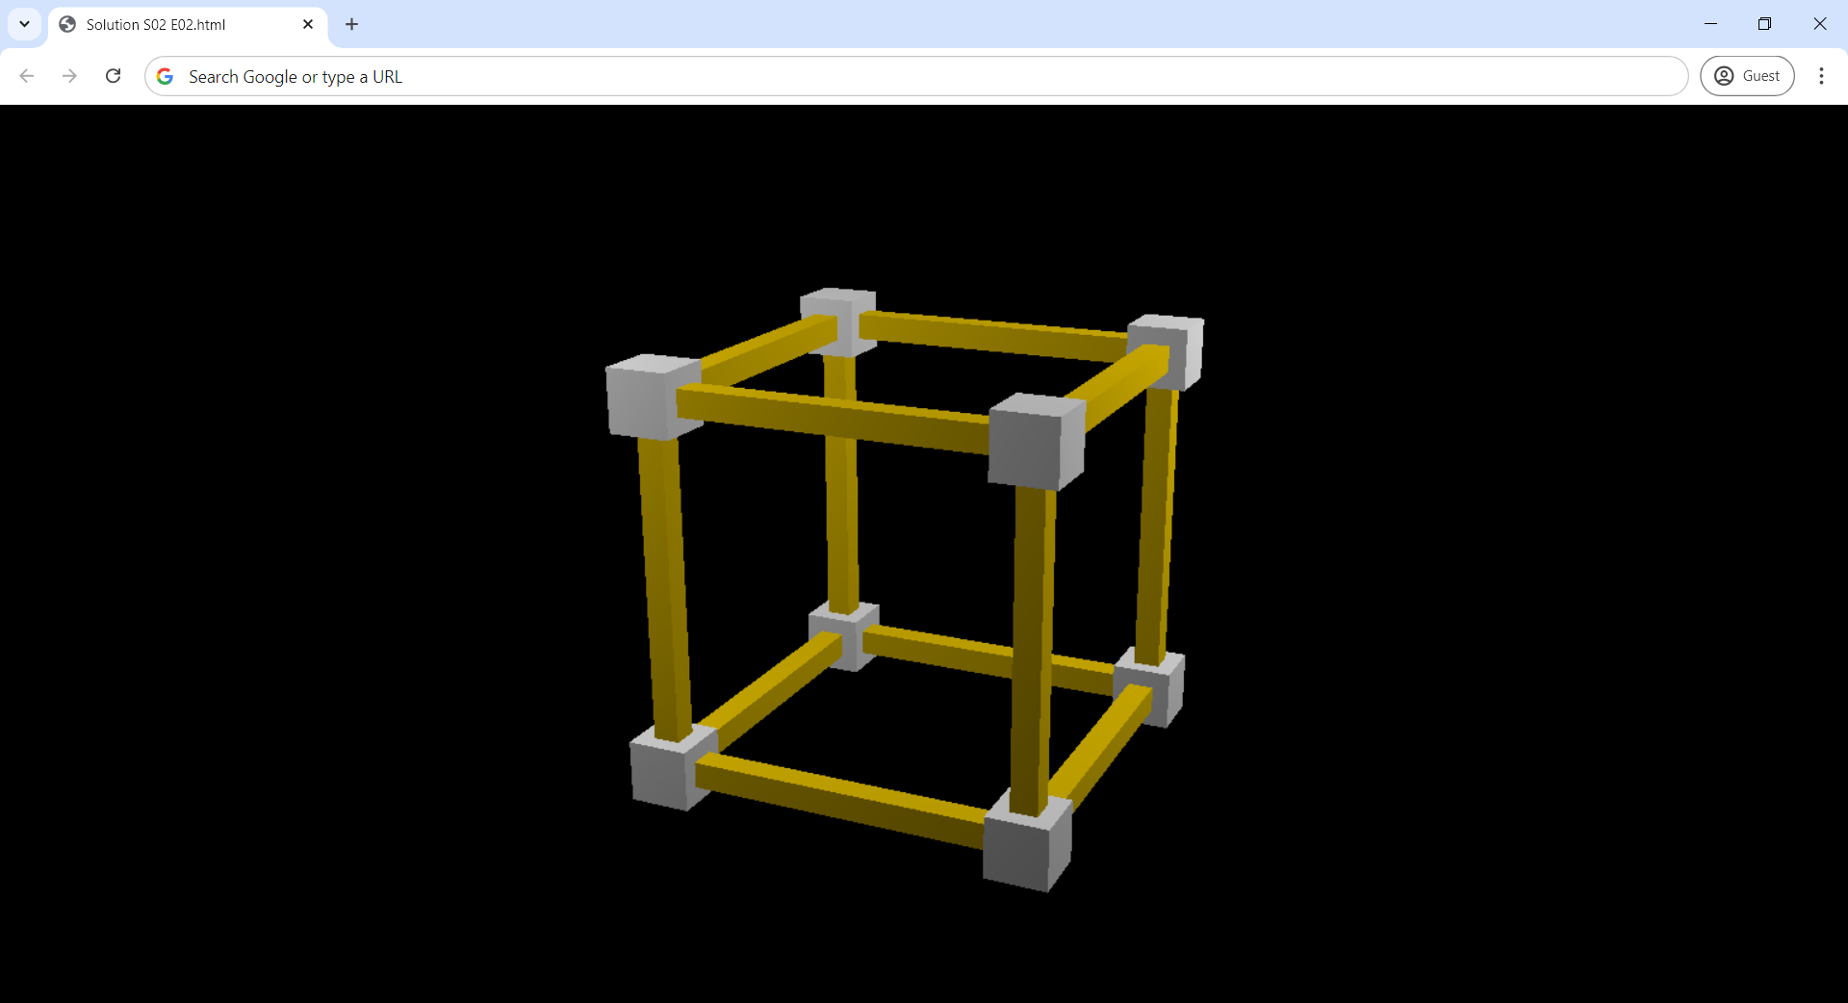
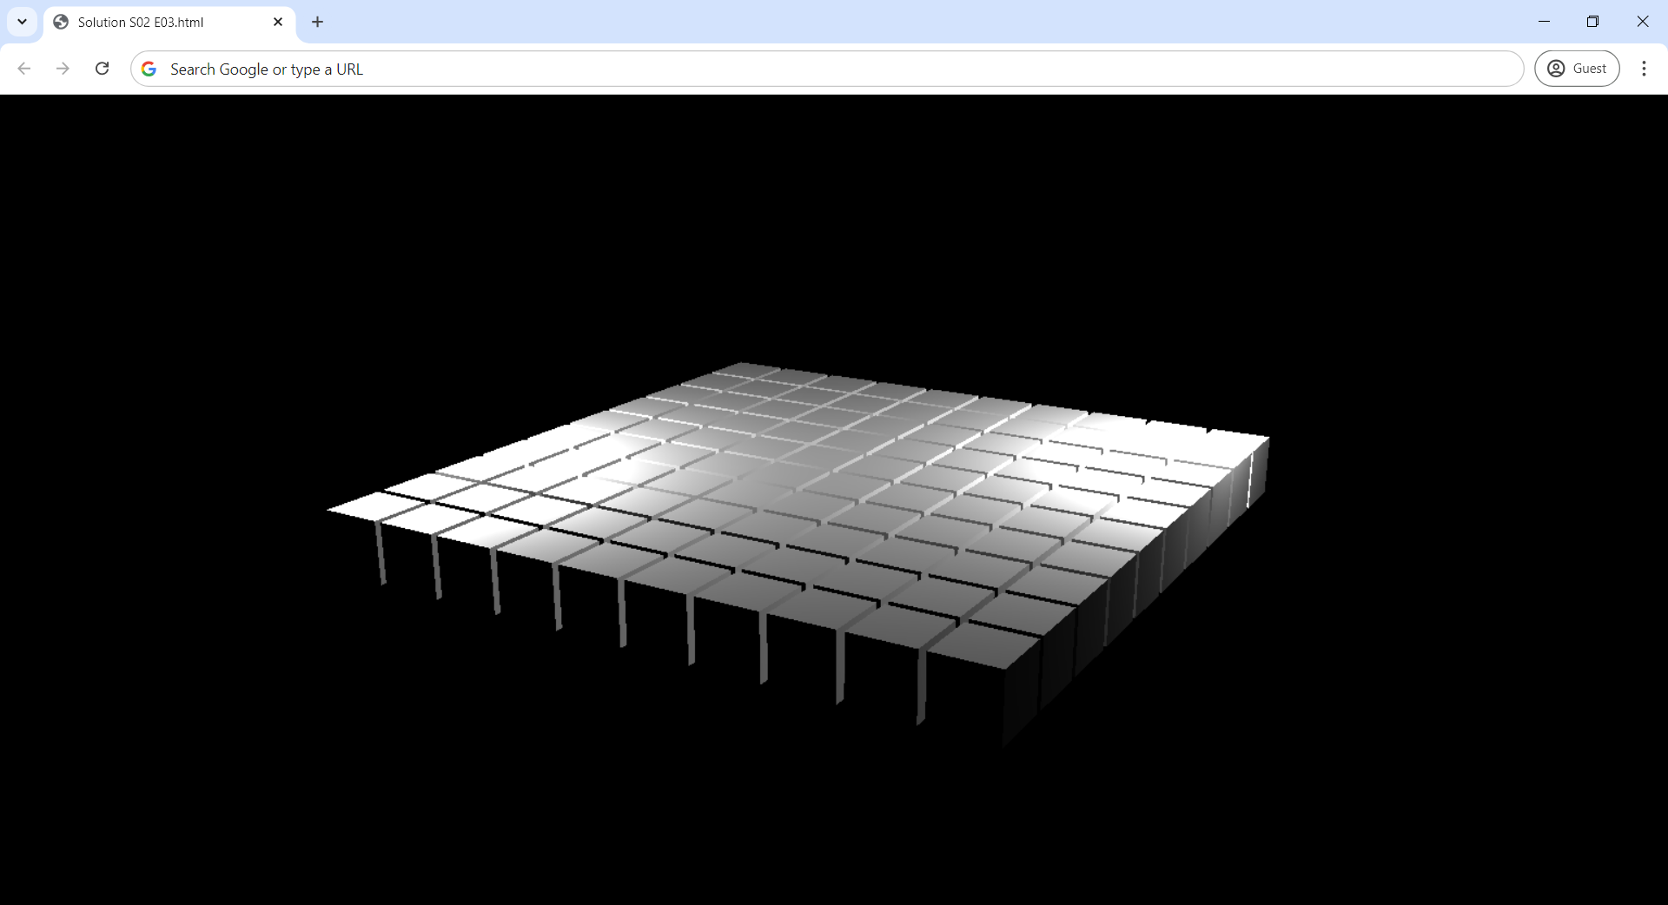
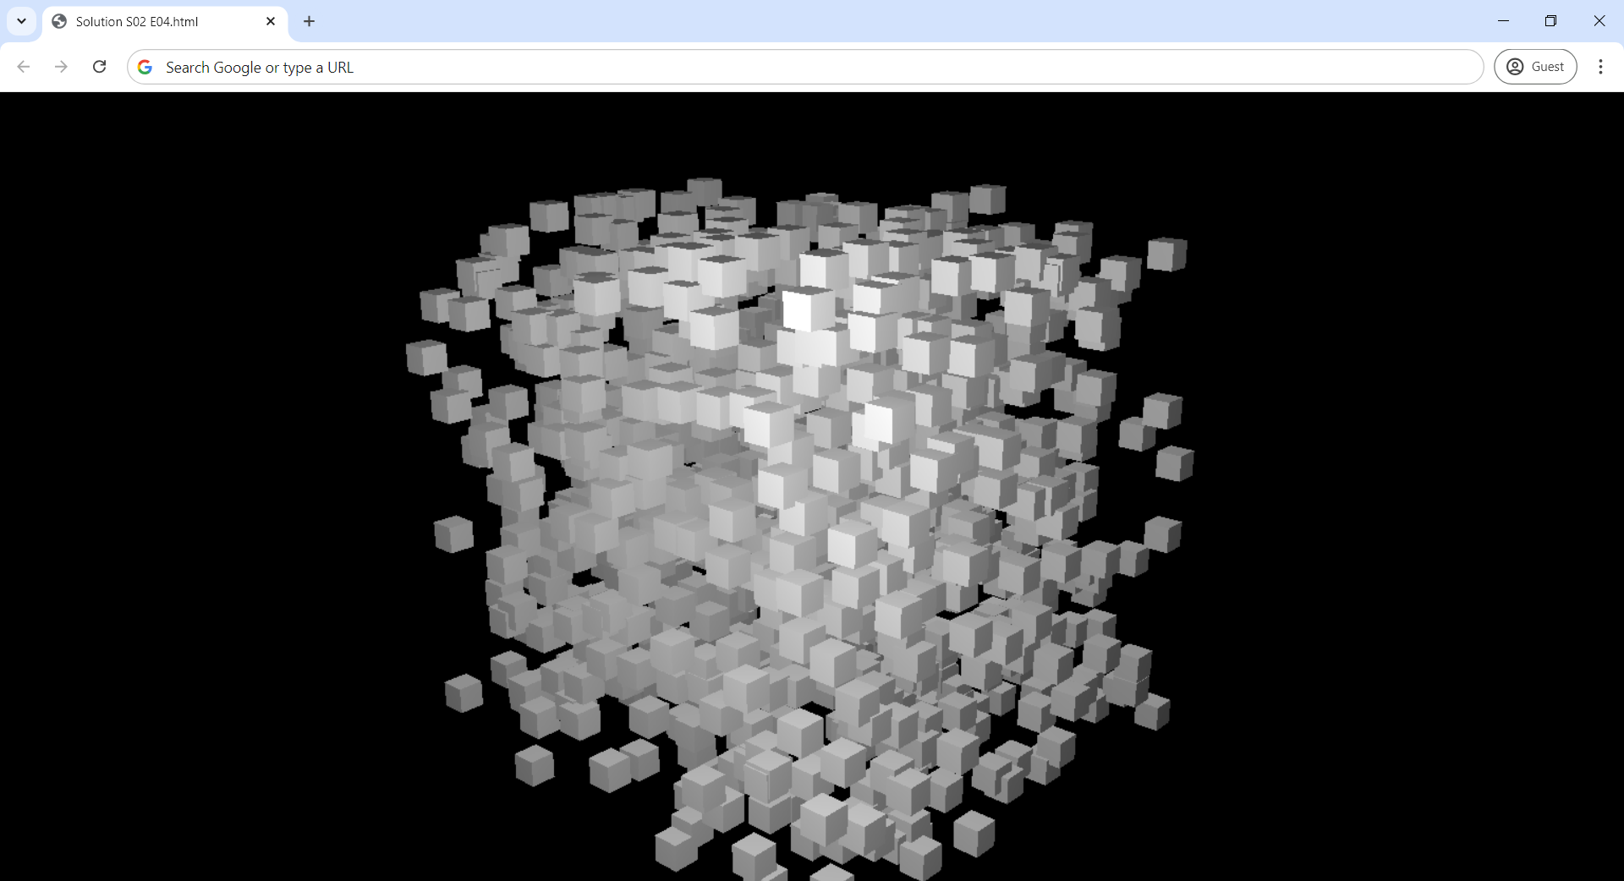
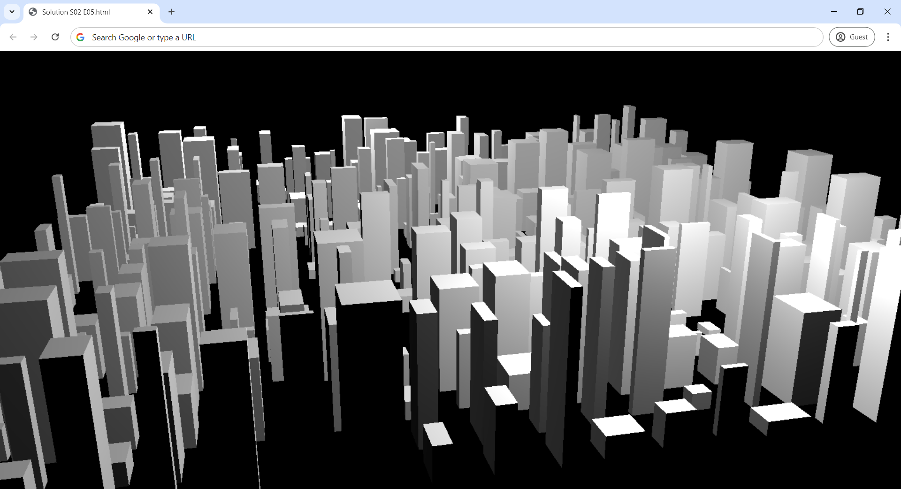
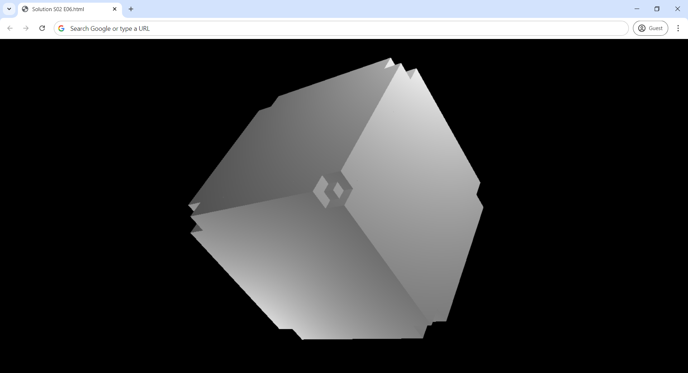
Решения S02
ОСНОВИ НА КОМПЮТЪРНАТА ГРАФИКА • проф. д-р ПАВЕЛ БОЙЧЕВ • ИТ-ФМИ-СУ • 2025

Slide 2
Решение на S02 E01
Размери
Малките кубчета са със страна 1/3
Големият куб е със страна 2
Координати
Малките кубчета са на (±1, ± 1, ± 1)
Без първото, останалите са създадени като клонинги с метода clone( )
Какво ще стане, ако не се клонират?

Slide 3
Решение на S02 E02
Координати на върховете
Всички възможни тройки от +1 и -1: (-1, -1, -1) (-1, -1, +1) (-1, +1, -1) (-1, +1, +1) (+1, -1, -1) (+1, -1, +1) (+1, +1, -1) (+1, +1, +1)

Slide 4
Решение на S02 E03
Създаване на кубовете
В цикъл от 0 до N-1 по осите X и Z
Разстояние 1 между центровете им, но размер 0.9
(за да не се допират)
От край до край разстоянието е N-1
(т.е. центриране с отместване (N-1)/2)
№0
№1
№2
№N-1
(N-1)

Slide 5
Решение на S02 E04
Случайни координати
Функция random в библиотеката Math на JavaScript връща случайно число ∈ [0,1)
Въображаемият куб е от -4 до 4
Затова центровете на кубчетата са с координати случайни числа ∈ [-4,4)

Slide 6
Решение на S02 E05
Подравняване отдолу
Сградите са случайни паралелепипеди
Отместени нагоре с половината височина

Slide 7
Решение на S02 E06*
3+1 припокриващи се обекта
Три паралелепипеда правят куб с изрязани кубчета във върховете
Осемте добавени още-по-малки кубчета са върховете на четвъртия обект

Slide 8
Край

